Slide 1

数据库
武 涵
2021年12月22日
Notes:
大家晚上好，我是2021级硕士武涵，今天的分享题目很简单：。

Slide 2

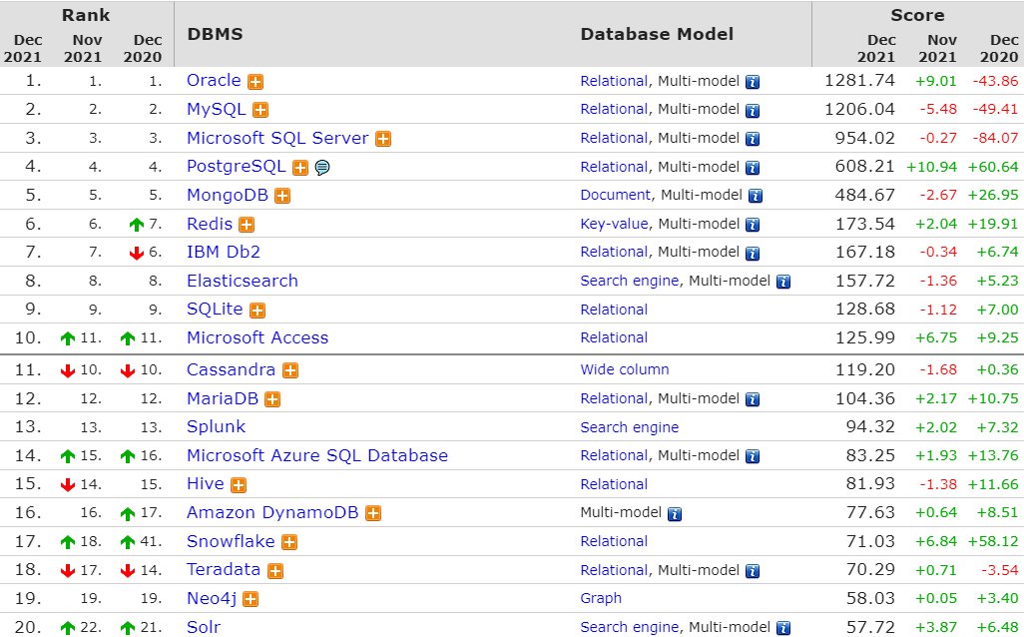
数据库介绍
按照一定结构来组织、存储和管理数据的“仓库”
关系型数据库（Oracle、MySQL）
NoSQL数据库
文档数据库 MongoDB
键值数据库 Redis
搜索引擎 ElasticSearch
图数据库 Neo4j
Notes:
数据库概念就不必过多介绍了。互联网无外乎就是在对数据做存储、处理、传输，所以数据库的重要性不言而喻。
这里截取了数据库排名网站的一张图片来一起看看如今用的比较多的数据库都有哪些。
再往下看可以看到，数据库不仅仅有我们平时学到的关系型数据库，还有……。
下面就针对这些数据库做一个简要介绍。

Slide 3
数据库介绍
是什么？
为什么出现？
怎么用？
Notes:
针对每一种数据从三个方面来讲：

Slide 4
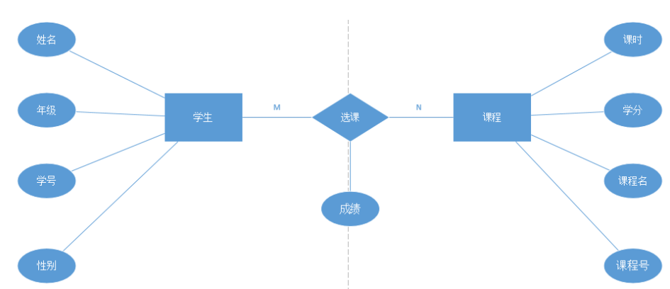
关系型数据库
是什么？
采用关系模型来组织数据
以行和列的形式存储数据
学号 | 姓名 | 年级 | 性别
课程号 | 课程名 | 学分 | 课时
学生号 | 课程号 | 成绩
Notes:
首先是关系型数据库，排名前四都是SQL，确实是很重要了。
这个确实也是我们平时最容易接触到的数据库类型。
简单说，RDBMS就是……。
我们可以看右边这张图……。

Slide 5
关系型数据库
为什么出现？
优点
应用场景
采用二维表结构非常贴近正常开发逻辑（Excel表格）
支持通用的SQL语句（访问和处理关系数据库的计算机标准语言）
提供对事务的支持（ACID特性）
基础数据表
用户表、部门表、交易记录
金融交易系统、车票销售系统
对数据安全性要求高
Notes:
Excel表格
事务可以一些高并发场景下尽可能地保证数据操作的正确性。简单说就是安全。

Slide 6
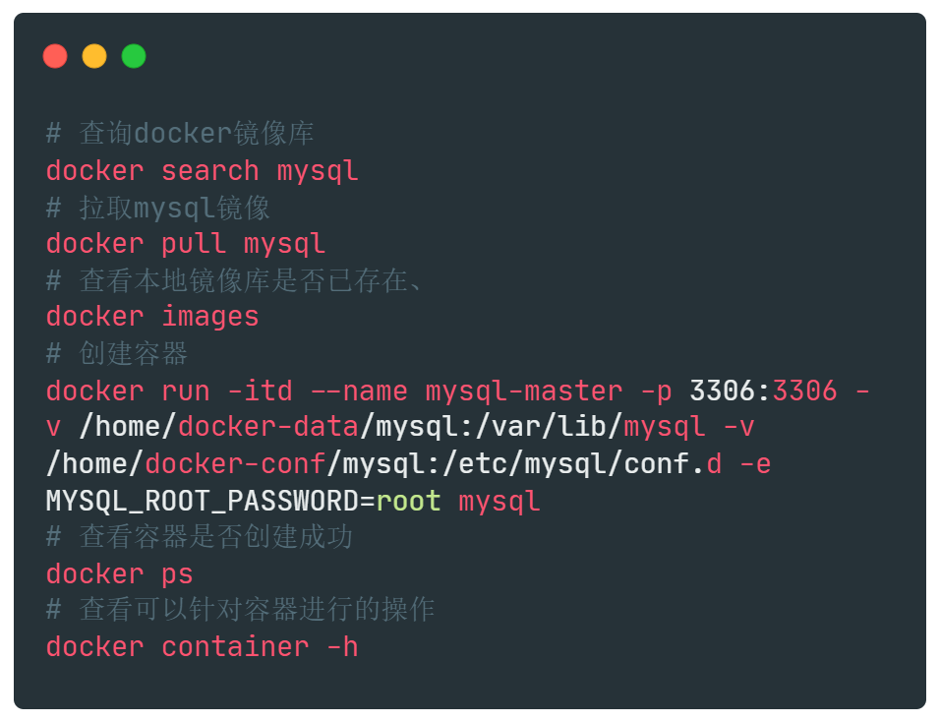


关系型数据库
怎么用？
Notes:
简化安装的步骤，docker打包好的镜像。
可以方便地更换版本或者删除服务。

Slide 7
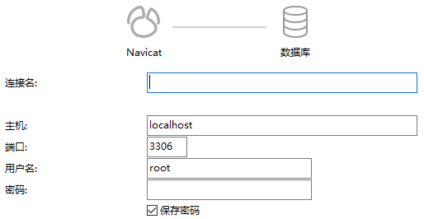
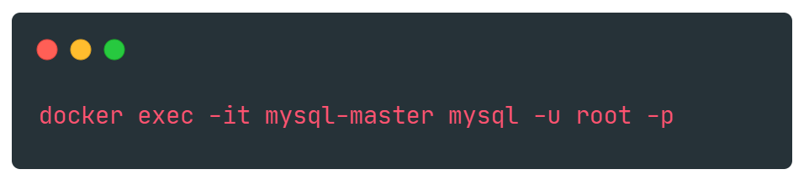
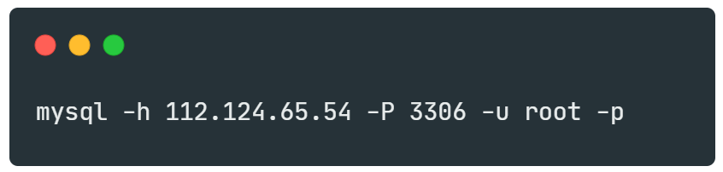
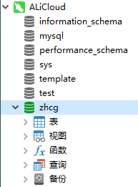
关系型数据库
怎么用？
Notes:
连接工具
终端
密码要复杂，端口最好不要3306，采取必要的备份措施

Slide 8
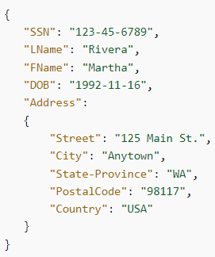
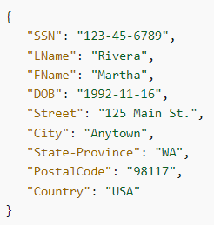
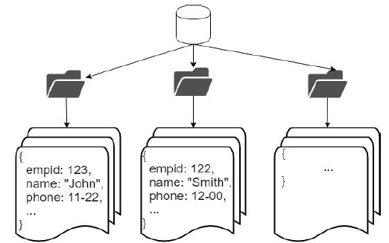
文档数据库
是什么？
将数据作为类 JSON 文档存储和查询（半结构化数据）
文档可以混合搭配所需的任何类型数据
每个文档通过唯一ID键值进行标识
文档内容是自描述的

Slide 9
文档数据库
为什么出现？
优点
应用场景
面向集合存储，易于存储对象类型的数据
结构灵活，不需要预先定义结构
一个集合中每个文档的属性都可以不一样（实际不建议这样做）
内容管理应用程序
博客
视频平台
商品目录
不同商品具有的属性是不一样的
Notes:
不是频繁修改的数据放在MongoDB中。
文档的独立性比较强，不需要经常在不同的集合之间做关联操作。
博客：标签、目录
商品：手机、衣服

Slide 10

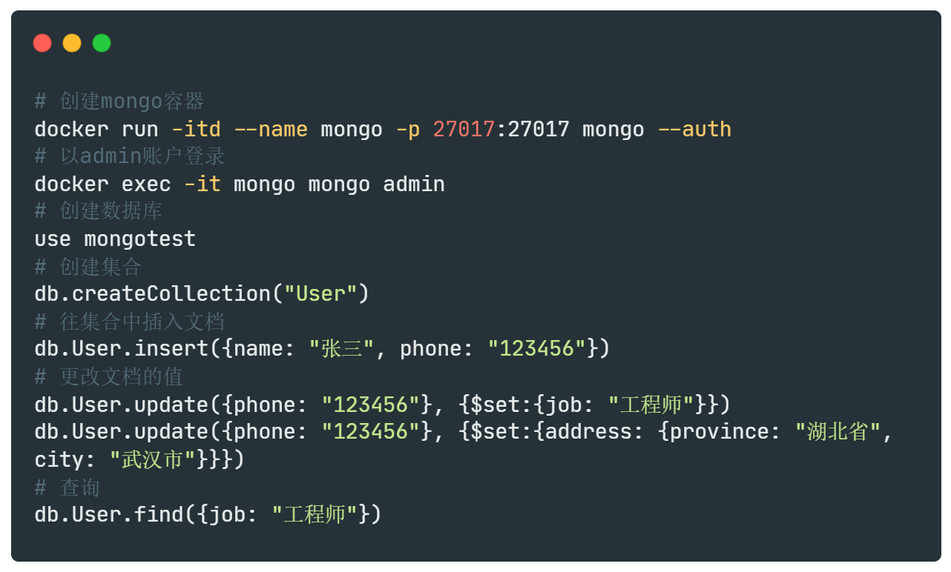
文档数据库
怎么用？
C++语言编写
基于分布式文件存储
NoSQL中功能最丰富，最像关系型数据库
支持丰富的查询表达式
Notes:
MongoDB 是一个介于关系数据库和非关系数据库之间的产品，是非关系数据库当中功能最丰富，最像关系数据库的。

Slide 11
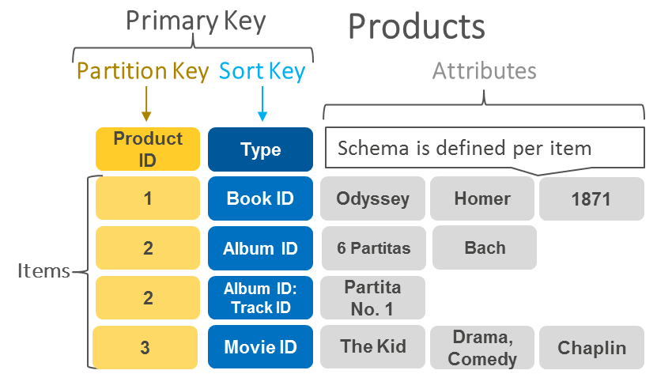
键值数据库
是什么？
以键值对的形式存储数据
键作为唯一标识符
键和值都可以是从简单对象到复杂复合对象的任何内容
高度可分区
允许水平扩展
Notes:
键就是KEY -> Map

Slide 12
键值数据库
为什么出现？
优点
应用场景
会话存储
面向会话的应用程序在登录时启动会话，保持活动状态直到用户注销或会话超时。
购物（缓存层）
购物季，几秒钟可能有大量订单信息涌入。
具有极高的并发读写性能（内存数据库）
扩展性好
大量操作时性能高
Notes:
通过唯一标识符获取会话信息。 可设置过期时间控制数据的有效期。
键值数据库可以处理大量数据扩展和极高的状态变化，同时通过分布式处理和存储为数百万并发用户提供服务。
不仅是写，热点数据的读取也可以通过该方式来提高访问的效率。

Slide 13
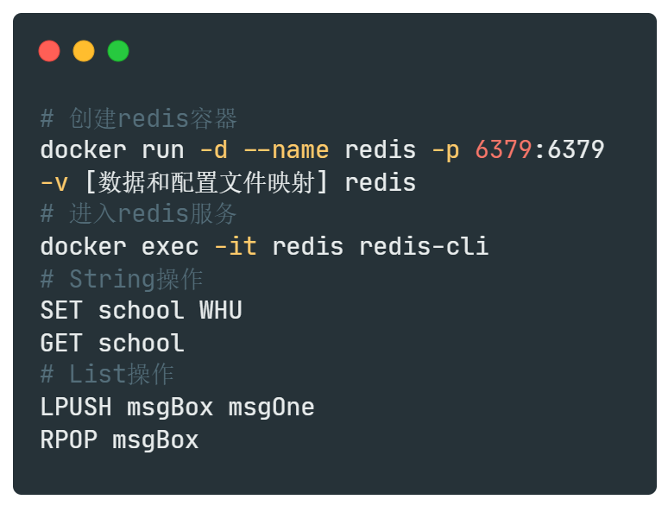

键值数据库
怎么用？
内存数据库，速度非常快
支持String、Set、Zset、Hash、list类型的值
单个操作是原子性的
数据持久化（RDB和AOF）
主从模式的数据备份
Notes:
持久化：将内存中的数据保存在磁盘中，重启时再次加载使用

Slide 14
键值数据库
怎么用？
文章阅读量、网站访问量
手机验证码、账户token
String
Set
共同好友、点赞统计
ZSet
得分排行榜
List
最新列表、简易消息队列
Hash
存储热数据对象
Notes:
持久化：将内存中的数据保存在磁盘中，重启时再次加载使用

Slide 15
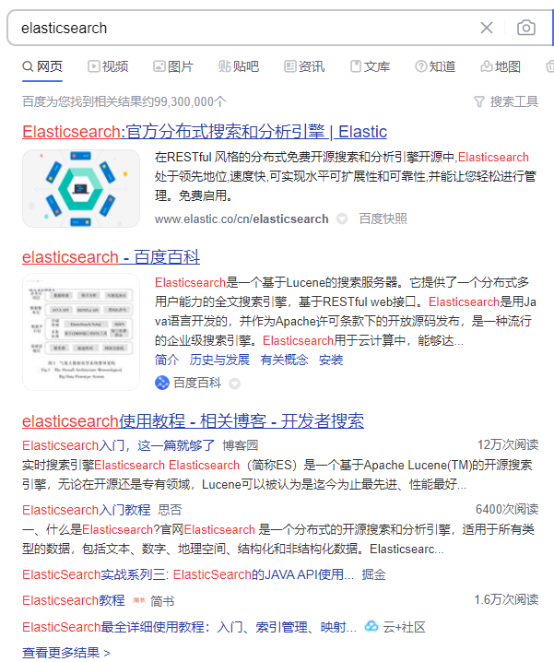
搜索引擎数据库
是什么？
应用在搜索引擎领域的数据存储形式
搜索引擎会爬取大量的数据，并以特定的格式进行存储（反向索引）
查找数据时直接查找该索引

Slide 16
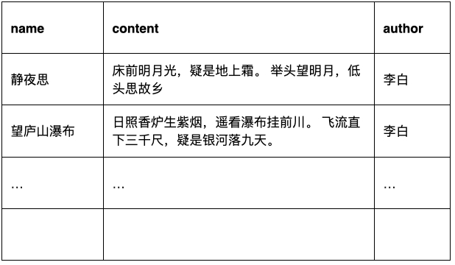
搜索引擎数据库
为什么出现？
搜索一本书
SELECT * FROM book WHERE book_name_ LIKE ‘%数据库%’
搜索带“前”字的古诗
SELECT name FROM poems WHERE content LIKE ‘%前%’
需要遍历所有表项，开销很大
查全率问题：计算机 和 电脑
查准率问题：市长 和 武汉市长江大桥

Slide 17
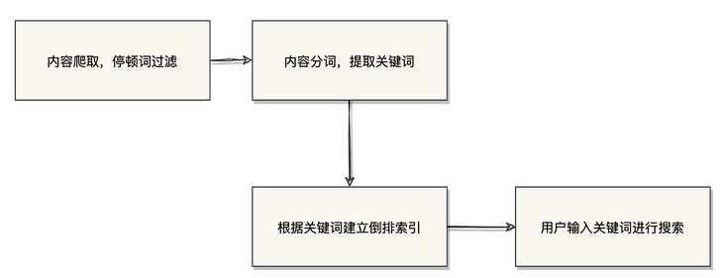
搜索引擎数据库
搜索引擎原理过程

Slide 18
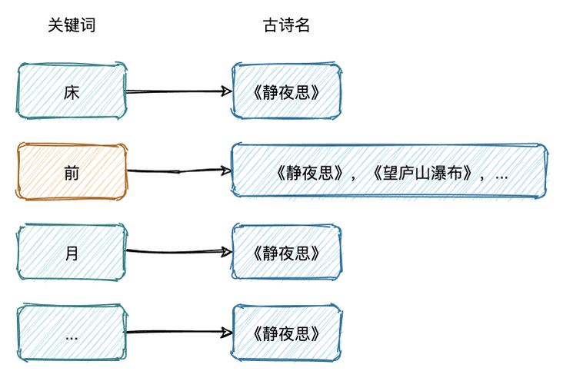
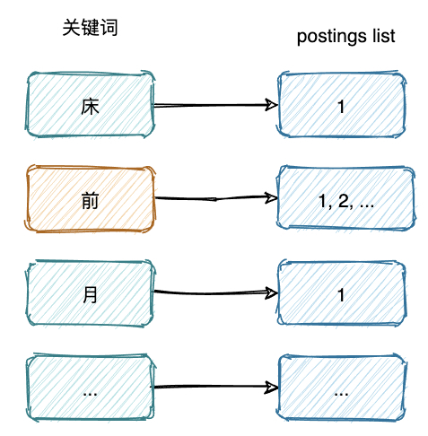
搜索引擎数据库
倒排索引
一个倒排索引由文档中所有不重复词的列表构成
对于每个词有一个包含它的文档列表

Slide 19

搜索引擎数据库
怎么用？
Elasticsearch 是一个分布式、RESTful 风格的搜索和数据分析引擎，能够解决不断涌现出的各种用例。
接近实时的搜索
无所不包：每个数据都被编入了索引
可扩展性：可在笔记本或服务器集群运行

Slide 20
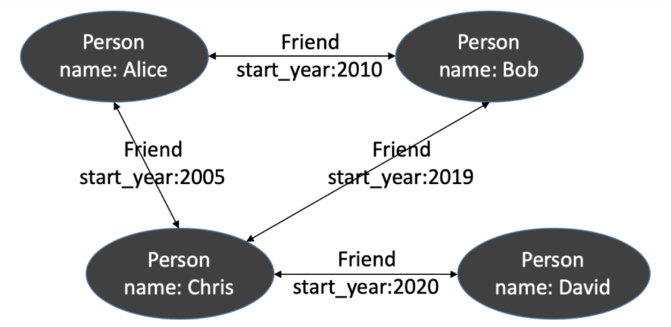
图数据库
是什么？
使用图结构进行语义查询的数据库
使用结点、边和属性来表示和存储数据
关系占首要地位

Slide 21
图数据库
为什么出现？
优点
应用场景
很多场景都可以抽象为实体与关系的存在
灵活应对实体变化和关系变化
支持复杂的图形查询算法
社交网络
管理社交关系，实现好友推荐
推荐系统
商品推荐
知识图谱
金融领域
征信、风控
Notes:
属关系、股权关系、集团关系、业务关系、供应链、行业关系
财务状况、征信、行业、资金流动性、重大事件

Slide 22

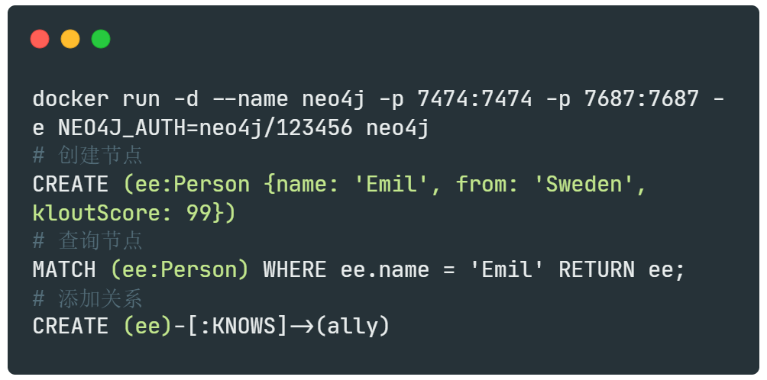
图数据库
怎么用？
开源，使用Java实现
自带WEB管理界面
支持图算法：最短路径

Slide 23
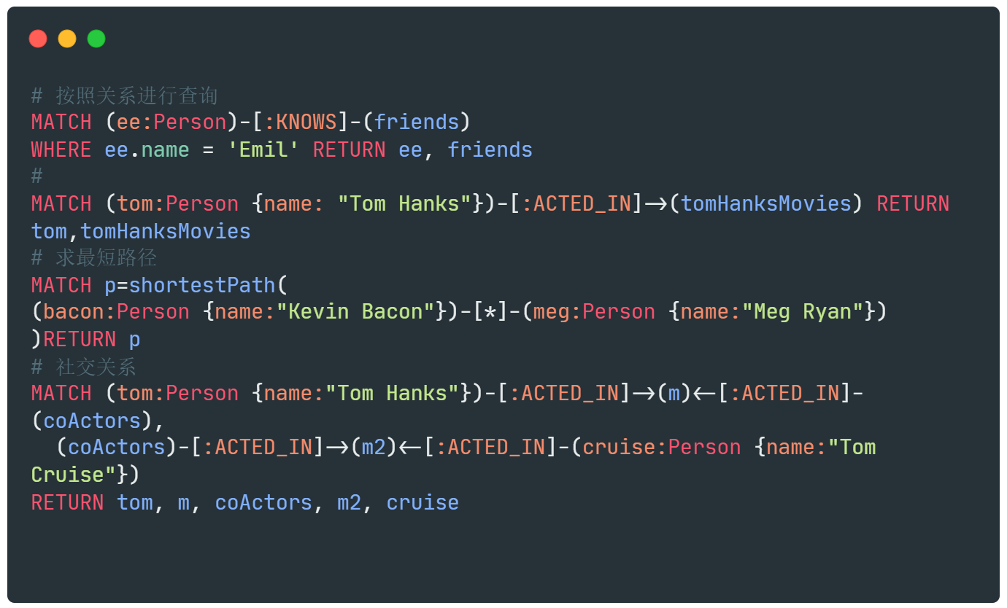
图数据库
怎么用？

Slide 24
总结
关系型数据库与非关系型数据库是相互补充的关系而不是排除或替代的
根据使用场景灵活选取相对合适的数据库

Slide 25
感谢大家聆听
Thank you!

